Slide 1
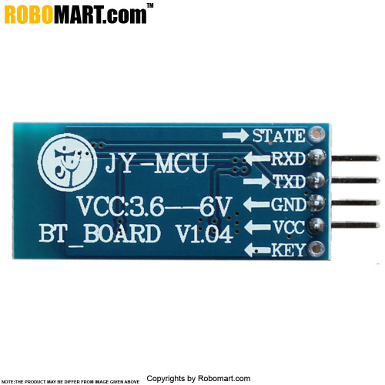
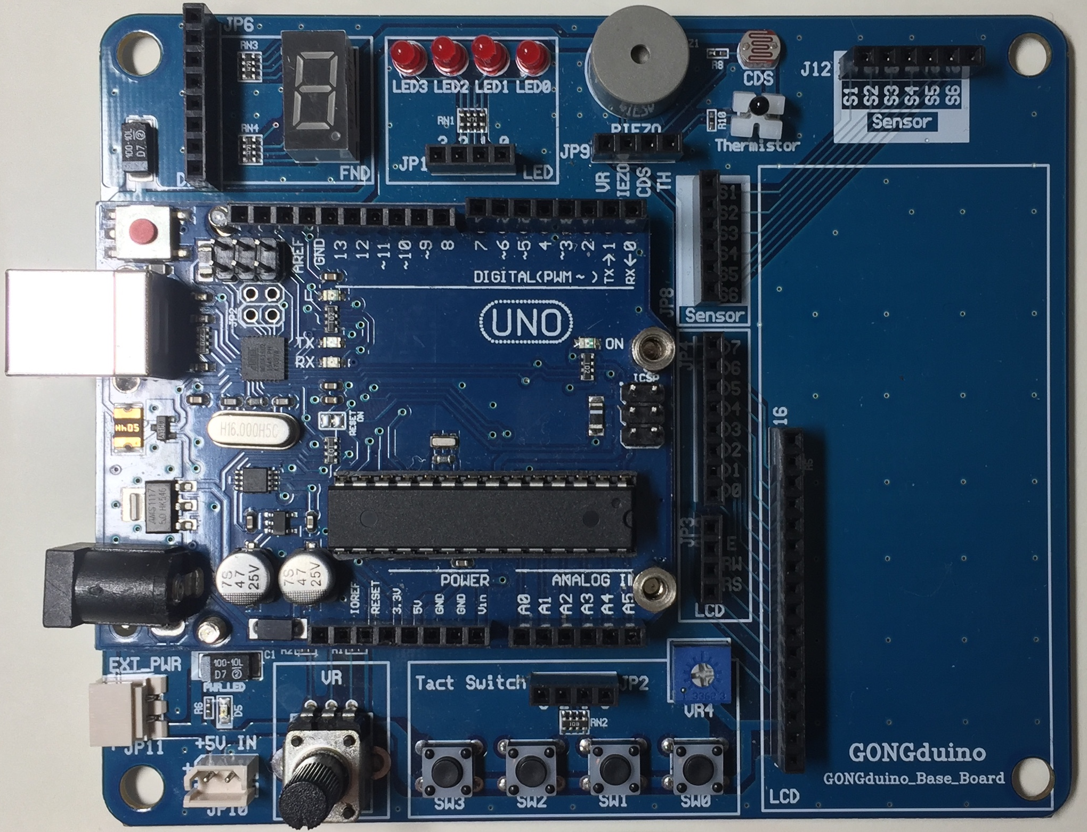
S2
S3
S4
RX
S5
TX
5V
GND

Slide 2
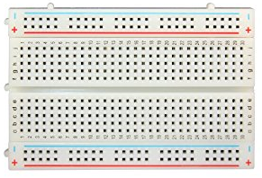
S2
S3
S4
RX
S5
TX
검은선을 –로,
붉은선을 +로
5V
GND
전원 연결선

Slide 3
0
LED
S2
8
S3
S4
RX
S5
TX
검은선을 –로,
붉은선을 +로
5V
GND
전원 연결선

Slide 4
3 2 1 0
LED
S2
11
9
8
S3
10
S4
RX
S5
TX
검은선을 –로,
붉은선을 +로
5V
GND
전원 연결선

Slide 5
0
LED
VR
S2
5
S3
S4
RX
S5
TX
검은선을 –로,
붉은선을 +로
A2
5V
GND
전원 연결선

Slide 6
0
LED
S2
8
3
S3
2
S4
S5
검은선을 –로,
붉은선을 +로
5V
GND
전원 연결선

Slide 7
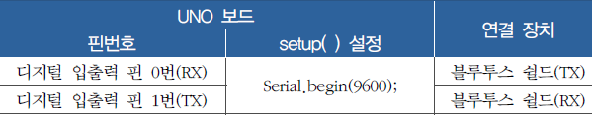
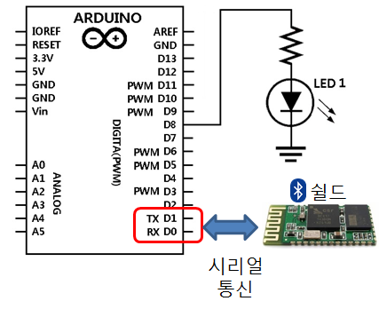

Slide 8
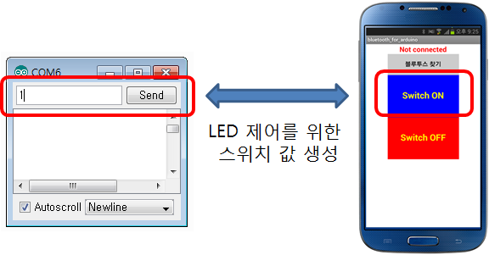
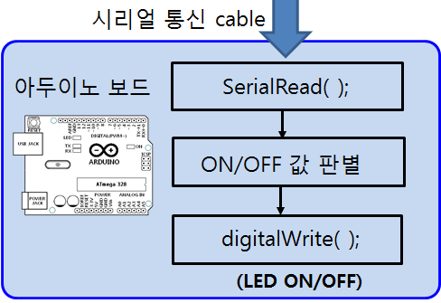
블루투스 통신
블루투스 모듈
시리얼 통신

Slide 9
블루투스 모듈

